Slide 1
PALABRAS HOMÓGRAFAS
MIERCOLES, 4 /11/2020
Trabajo con tolerancia, solidaridad y convivencia para la prevención de violencia en el plan educativo.
Las homógrafas son palabras que se escriben y se pronuncian igual pero tienen un significado diferente.
Ejemplo:
Copa del árbol – copa de vino – sombrero de copa

Slide 2
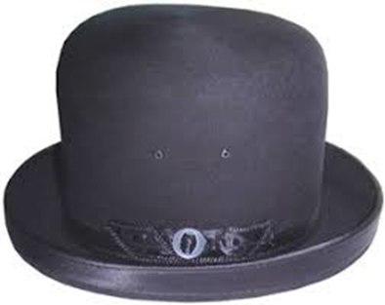
Copa recipiente de cristal
Copa del árbol
Sombrero de copa

Slide 3
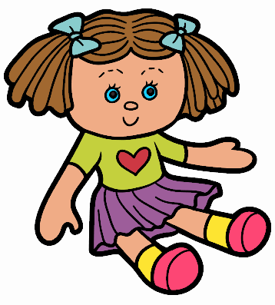
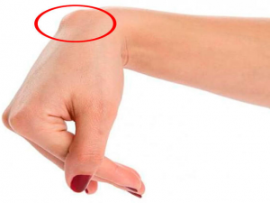
MUÑECA
Parte del cuerpo entre la mano y el antebrazo
juguete de niña

Slide 4
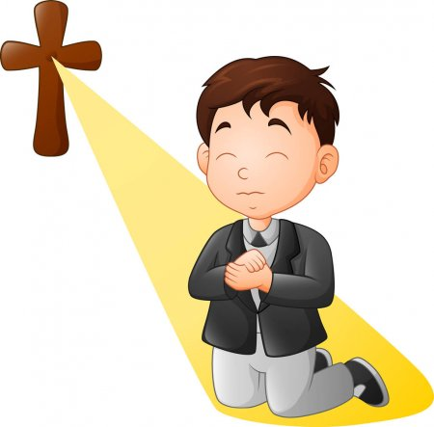
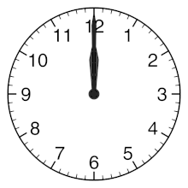
ORA
Acción de rezar
HORA
Indica el tiempo

Slide 5
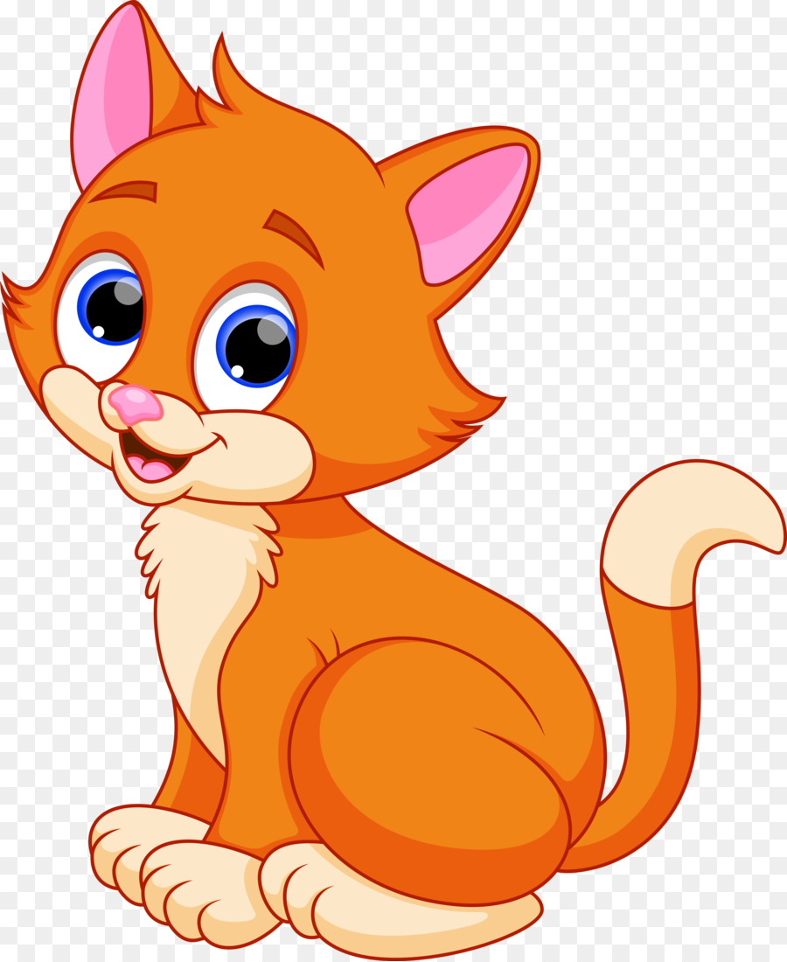
GATO Herramienta para sostener rueda de los automóviles .
Animal doméstico y mamífero

Slide 6
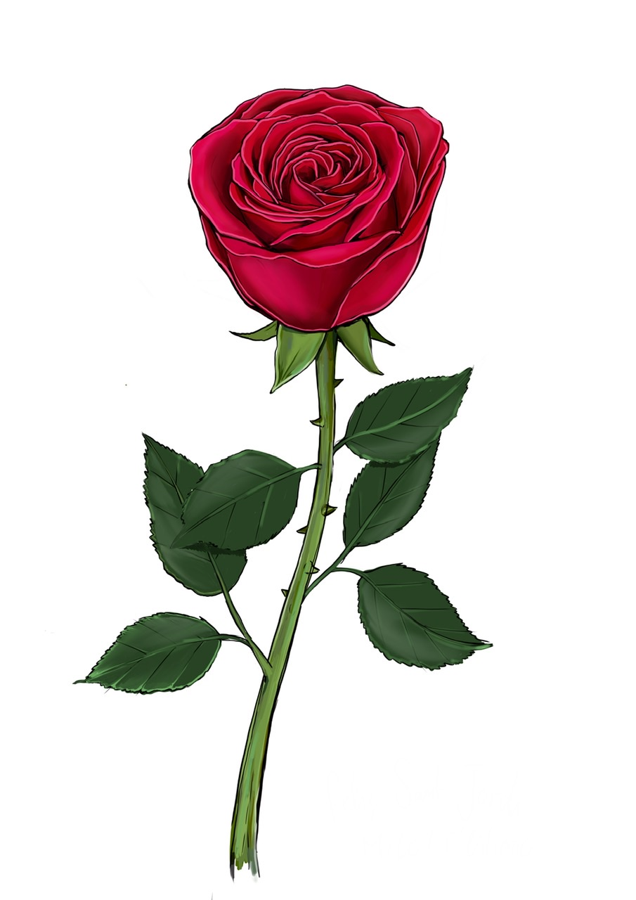
ROSA
Nombre de flor
Nombre de persona

Slide 7
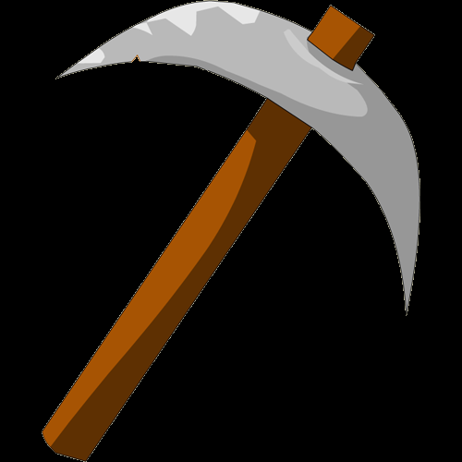
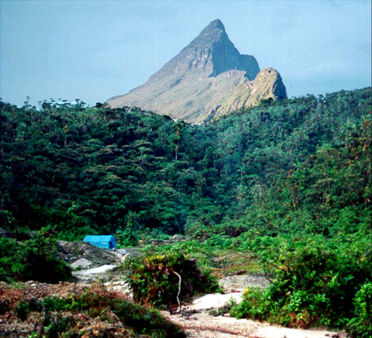
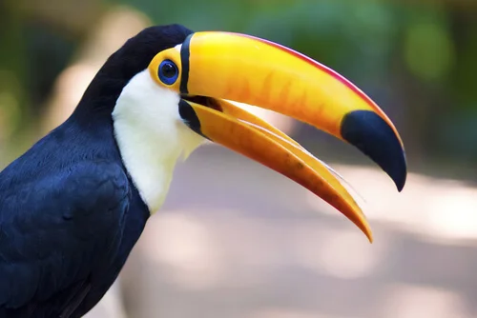
PICO
Boca de un ave
Herramienta que sirve para picar una superficie
Montaña de cumbre puntiaguda

Slide 8
COLA
Para pegar
de animal

Slide 9
Escribe oraciones con los dos dibujos que mas te hayan gustado

